Slide 1

PIZTOR

Slide 2
应用目标
能让同学们互相查看位置
方便军训中指导员、小班长对学员管理
能在军训中开展各种活动
目前实现客户端：安卓

Slide 3
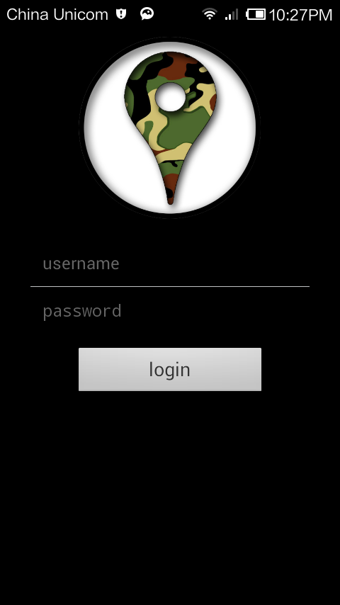
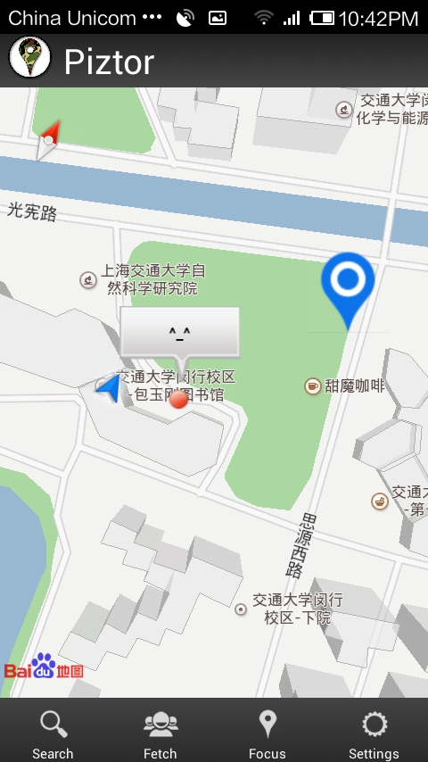
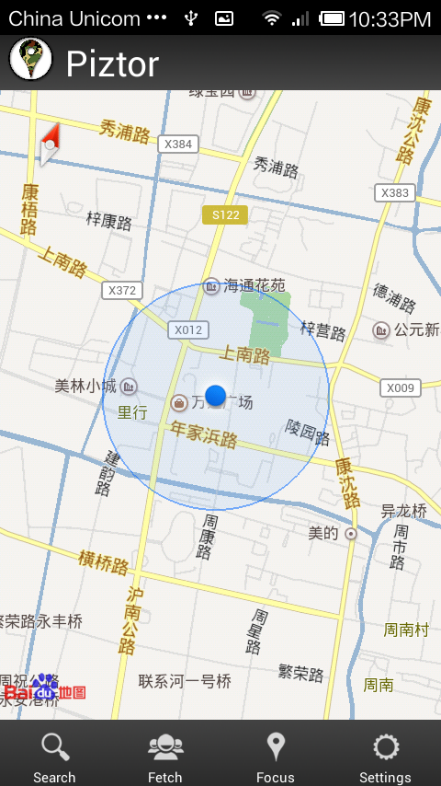
功能简介

Slide 4
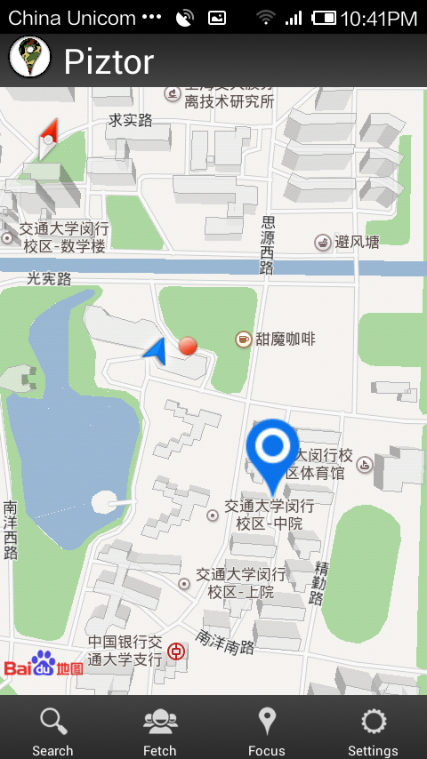
定位功能
实时显示他人位置

Slide 5
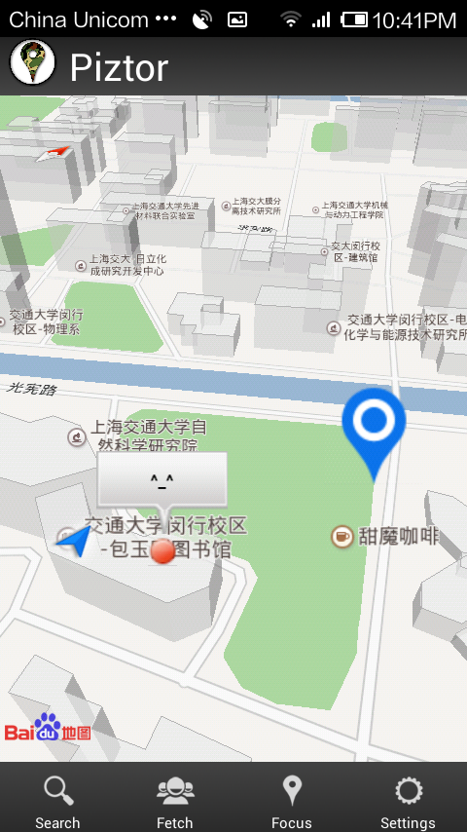
推送功能
当有消息或者
位置更新时，
能即时收到消息

Slide 6
关注功能
能选择性的关注一定
人群（连队或者班级）
并实时更新他们的位置

Slide 7
消息发送功能
小班长可以下达
一些指令并即时
发送到班员的手机上

Slide 8
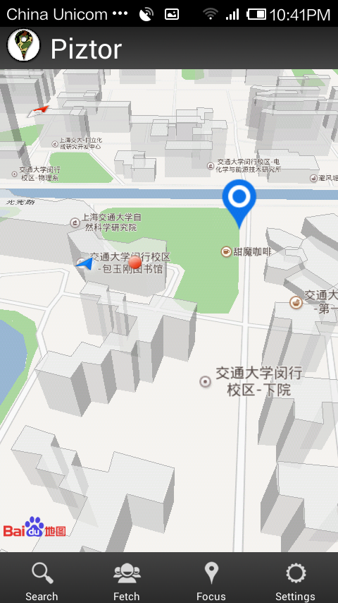
集合功能
小班长可以设置
集合路点并标记在
班员的手机上
设定集合时间
与显示倒计时

Slide 9
应用

Slide 10
THANKS!

